Slide 1
Подборка художественных произведений для формирования
толерантности у детей дошкольного возраста

Slide 2
Толерантность просто необходима! Каждый человек — это отдельный мир, со своими эмоциями и чувствами, взлетами и падениями. Было бы очень здорово, если бы все люди относились друг к другу терпимее, не наносили боль и вред другим.
Чтобы лучше понять суть толерантности, стоит познакомиться с художественной литературой, где описаны разные жизненные ситуации, в которых на примере главных героев можно проследить аспекты толерантности в реальной жизни. Эти книги, а также другие произведения на эту тему в первую очередь учат нас толерантному отношению к другим людям, призывают уважать их, невзирая на различия, быть внимательным к ним и обращать внимание на то, что нас сближает. Ведь все мы разные и все мы равные.

Slide 3
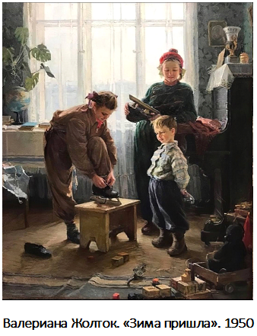
Через тридцать лет
Автор: Зощенко М.М
О книге:
Трогательная история о брате и сестре, о любви и заботе. Автор рассказывает, что важно радовать родных своим вниманием, которое дороже любых подарков

Slide 4
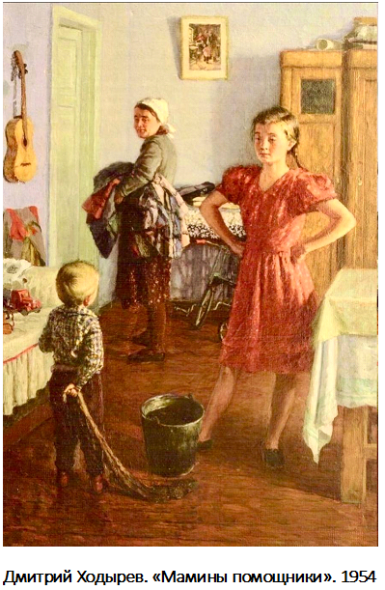
В классе
Автор: Осеева В.А
О книге:
Рассказ о том, что гордость и желание выделиться могут привести к одиночеству и ухудшению отношений с окружающими. Мальчик Петя Набатов переехал в Москву и попал в очень дружный класс. Его приняли хорошо, но постепенно стремление Пети выделяться и указывать на ошибки других привело к изменению отношения…

Slide 5
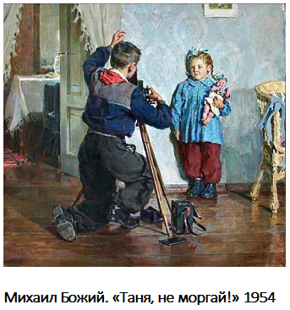
Маринка
Автор: Артюхова Н.М.
О книге:
Однажды в классе появился новенький - Морозов Саша. У него из кармана выпала маленькая шапочка розового цвета. Одноклассник Юра решил, что это кукольная шапка и стал смеяться над Сашей. Они подрались...

Slide 6
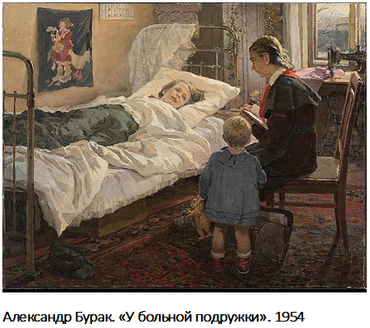
Анна, не грусти!
Автор: Булгаков Н.
О книге:
Один раз зимой, когда Аня и Катя катались с горки, Катя упала и сломала ногу. Её увезли в больницу и ей там было очень грустно.

Slide 7
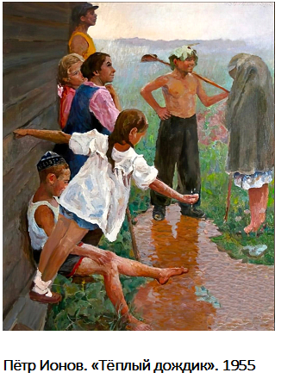
Дядя Павел истопник
Автор: Драгунский В.Ю
О книге:
Рассказ о том, что надо спокойно принимать перемены в жизни и с уважением относиться к людям всех возрастов

Slide 8
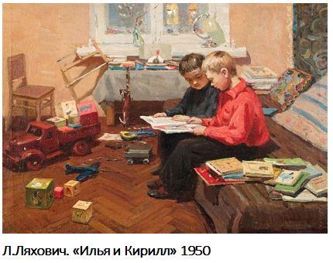
Просто старушка
Автор: Осеева В.А.
О книге:
Рассказ про воспитанного мальчика, который помог на улице незнакомой старушке.

Slide 9
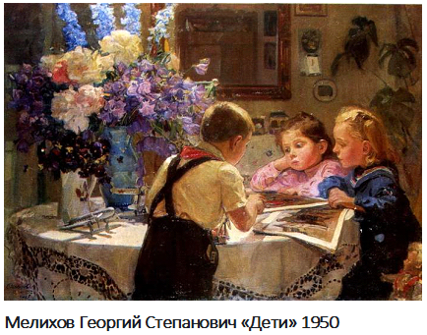
Обидчики
Автор: Осеева В.А.
О книге:
Рассказ про мальчика Толю, который все время жаловался маме, что его обижают ребята во дворе. Однажды мама посоветовала ему самому лучше относиться к ребятам. Толя попробовал и убедился в маминой правоте.

Slide 10
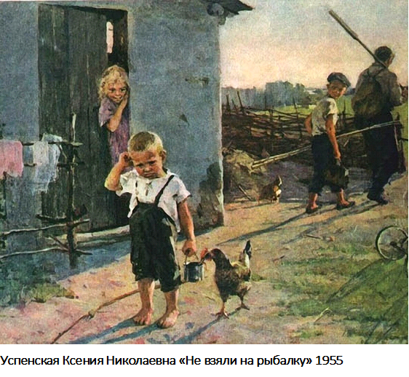
Ангел-хранитель
Автор: Астафьев В.П.
О книге:
История про одну семью, тяжело проживавшую трудные годы. В тридцать третьем году в деревне был страшный голод, особенно зимой. Люди выживали с трудом, но не теряли человеческого сострадания.

Slide 11
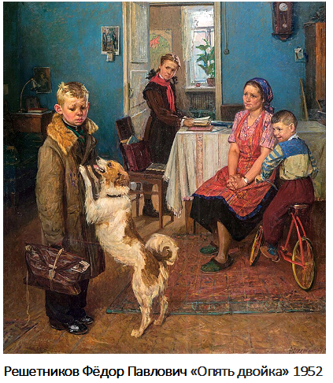
Независимый Горбушка
Автор: Драгунский В.Ю.
О книге:
Как-то раз у школьников была встреча со знаменитым писателем. Они долго готовились к встрече. В их классе был мальчик Петя Горбушкин, который сильно заикался.

Slide 12
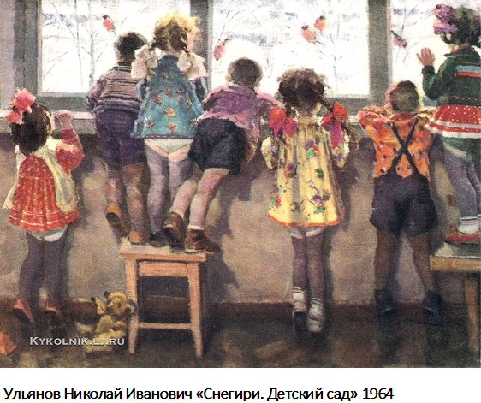
Гостинец
Автор: Андреев Л.Н.
О книге:
Грустный рассказ о милосердии, ответственности и таинственной русской ментальности. Юный подмастерье Семён, по прозвищу Сениста, лежит в больничной палате и надеется на приход мастера Сазонки. Тот клялся не бросать мальчика и даже принести ему угощение. Однако на Пасху Сазонка загулял и забыл своё обещание. Ребёнок остался одиноким и забытым, лишённым столь необходимой ему заботы и участия.

Slide 13
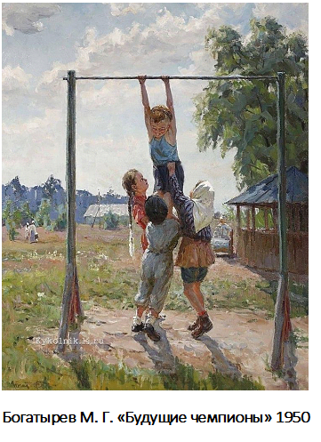
В Сабурове
Автор: Андреев Л.Н
О книге:
История тяжёлой судьбы крестьянского труженика Пармена, чьё лицо изуродовано волчанкой. Болезнь переворачивает всю его жизнь. Даже его трудолюбие, кроткий нрав и душевная доброта ничего не значат для тех, кто его окружает.

Slide 14
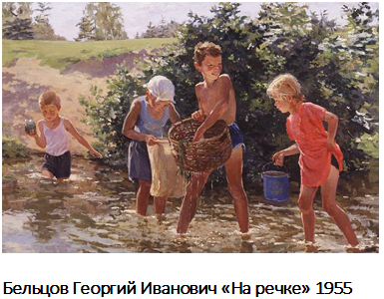
Урок географии
Автор: Житков Б.С.
О книге:
Рассказ о тяжелой жизни сингалезов, малайцев и китайцев, угнетённых английскими колонистами в трех английских колониях: городе Коломбо на острове Цейлон, Сингапуре и Гонконге. Писатель призывает людей быть справедливыми, порядочными и гуманными.

Slide 15
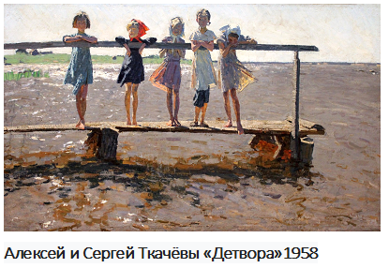
Кишата
Автор: Паустовский К.Г.
О книге:
В рассказе автор повествует о далеких днях своего детства, когда он со страхом пришел учиться в гимназию. Было трудно привыкнуть: учителя попались строгие, а старшеклассники не упускали случая предательски подшутить над маленькими...

Slide 16
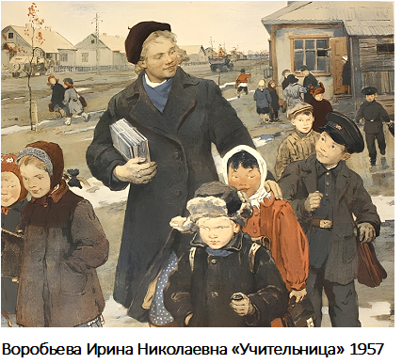
Мама и мы
Автор: Пермяк Е.А.
О книге:
Рассказ про семейные отношения и родительское воспитание. Подросток и его младший брат с друзьями попали в снежную бурю по дороге из школы. Осознав, что не дойдут до дома, он предложил закопаться в снег и переждать. Это спасло всех. Дома мать встретила его холодно, но бабушка объяснила внуку, как мама переживала всю ночь.

Slide 17
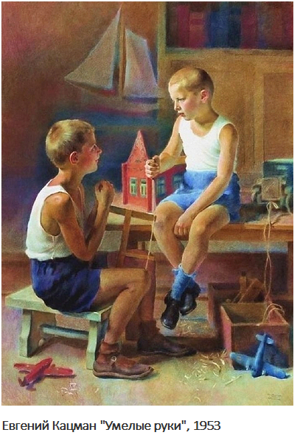
Любимое занятие
Автор: Зощенко М.М.
О книге:
Поучительный рассказ о том, что что не следует стесняться своего любимого занятия, если оно является полезным делом. Павлик стеснялся того, что он любит шить, но учительница привела всему классу пример, когда мужчины, занимающиеся шитьем, становились знаменитыми.

Slide 18
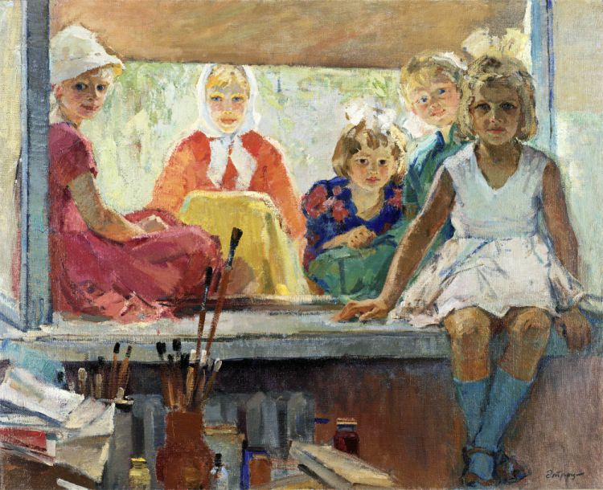
Шесть Иванов — шесть капитанов
Автор: Митяев А.В.
О книге:
Добрая история о моряках из разных уголков мира, которые сплотились, чтобы помочь юной художнице. Когда у маленькой Лены закончились краски, она по неосторожности отправила сигнал о помощи. Каково же было её удивление, когда перед ней неожиданно появилась целая команда мальчишек в полосатых тельняшках! Чтобы спасти будущий шедевр, отважные юнги отправились в путешествие по разноцветным морям и рекам в поисках волшебной акварели.

Slide 19
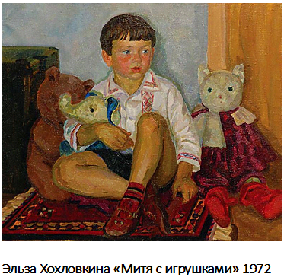
Бедный Федя
Автор: Зощенко М.М.
О книге:
Рассказ о том, как важна семья для детей, им необходима любовь и забота близких. Детдомовский мальчик Федя оставался грустным до тех пор, пока он не начал ходить в гости к Грише и его маме.

Slide 20
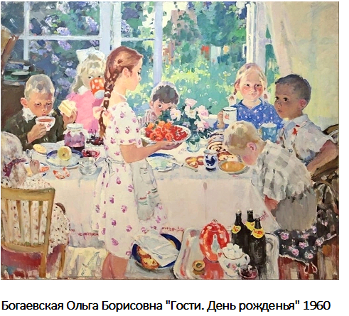
Необычная пятница
Автор: Пермяк Е.А.
О книге:
Трогательный рассказ о том, что день первой получки повзрослевших детей всегда большой праздник для семьи. Володя - старший брат Гриши, получил свою первую получку и принёс подарки: матери — гребень, отцу — набор инструментов, бабушке — тапочки, а деду — трубку и табак. Для Гриши Володя достаёт подарок — резиновые сапоги с сюрпризом: в них сидят кролики, белый и серый. Ночью Грише приснился сон, где он сам, уже повзрослевший, в радостный день своей первой зарплаты дарит близким подарки.

Slide 21
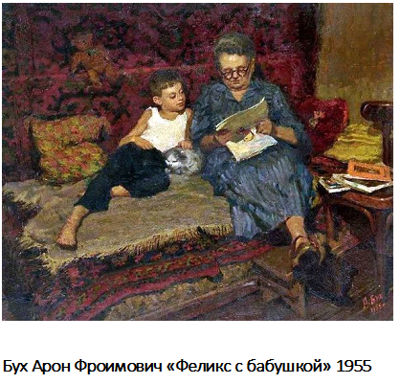
Бабка
Автор: Осеева В.А.
О книге:
Поучительный и трогательный рассказ о том, как обычная семья - муж, жена, сын приютили у себя бабушку, маму жены. Супруг и сын Боря относятся к бабушке с пренебрежением. Какое событие изменит отношение мальчика к бабушке вы узнаете, прочитав это рассказ.

Slide 22
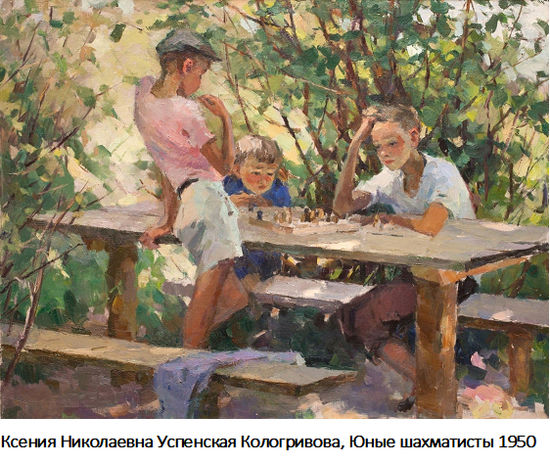
Рыжий кот
Автор: Осеева В.А.
О книге:
Трогательный рассказ про двух мальчишек, которые обиделись на пожилую соседку, похитили у неё кота и отдали его первому встречному прохожему. Оказалось, что соседка не простая, а кот так вообще память о сыне фронтовике. Весь двор стал искать пропавшего кота, мальчишкам стало стыдно, и они тоже подключились к поискам...

Slide 23
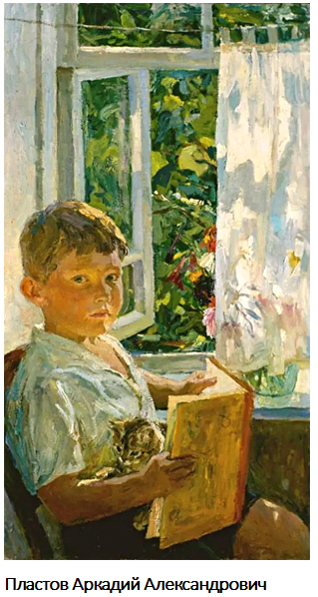
Ванька
Автор: Чехов А.П.
О книге:
Рассказ про девятилетнего мальчика-сироту Ваню, которого отдали в ученье к сапожнику в Москву. В ночь под Рождество он пишет письмо своему дедушке, который живет в деревне и служит сторожем. Ваня жалуется на тяжелую жизнь и просит деда забрать его.

Slide 24
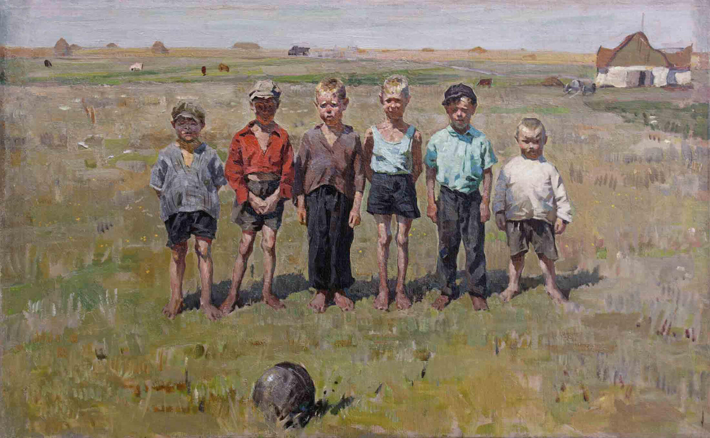
Когда мы смеёмся
Автор: Носов Н.Н.
О книге:
А в общем, воробьиный народ мне нравится. Они пичужки очень симпатичные и очень смешные. Я долго думал над тем, почему мы смеёмся над ними, а потом понял, что смешит нас в них то же самое, что и в людях. Мы смеёмся обычно над такими людьми, которые заботятся только о себе и не думают о других; смеёмся над невежами, грубиянами, задирами, драчунами, которые не уважают никого, кроме самих себя, и не умеют ужиться с людьми; смеёмся над жадными и завистливыми, которые стараются захватить всё в свою собственность, над зазнайками, гордецами, которые воображают, что они самые лучшие, а другие совсем ничего не стоят
Мойсейкин Владимир Емельянович «Команда» 1963

Slide 25
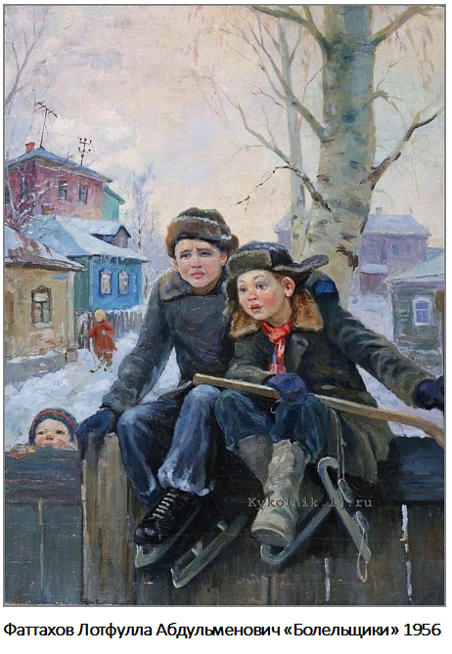
Конь с розовой гривой
Автор: Астафьев В.П.
О книге:
Добрый и поучительный рассказ про семилетнего мальчика-сироту Витю, которого растила бабушка. Однажды Витя обманул бабушку, но потом сильно раскаивался. Этот свой подлый поступок он помнил всю жизнь.

Slide 26
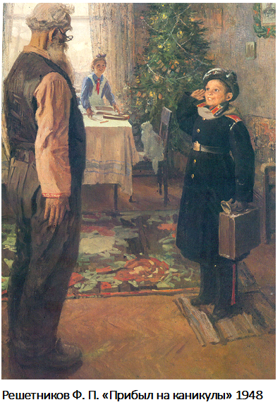
Тимур и его команда
Автор: Гайдар А.П.
О книге:
Повесть про доброго, справедливого и решительного мальчика Тимура. Он собрал команду мальчишек для помощи людям, попавшим в трудную ситуацию.

Slide 27
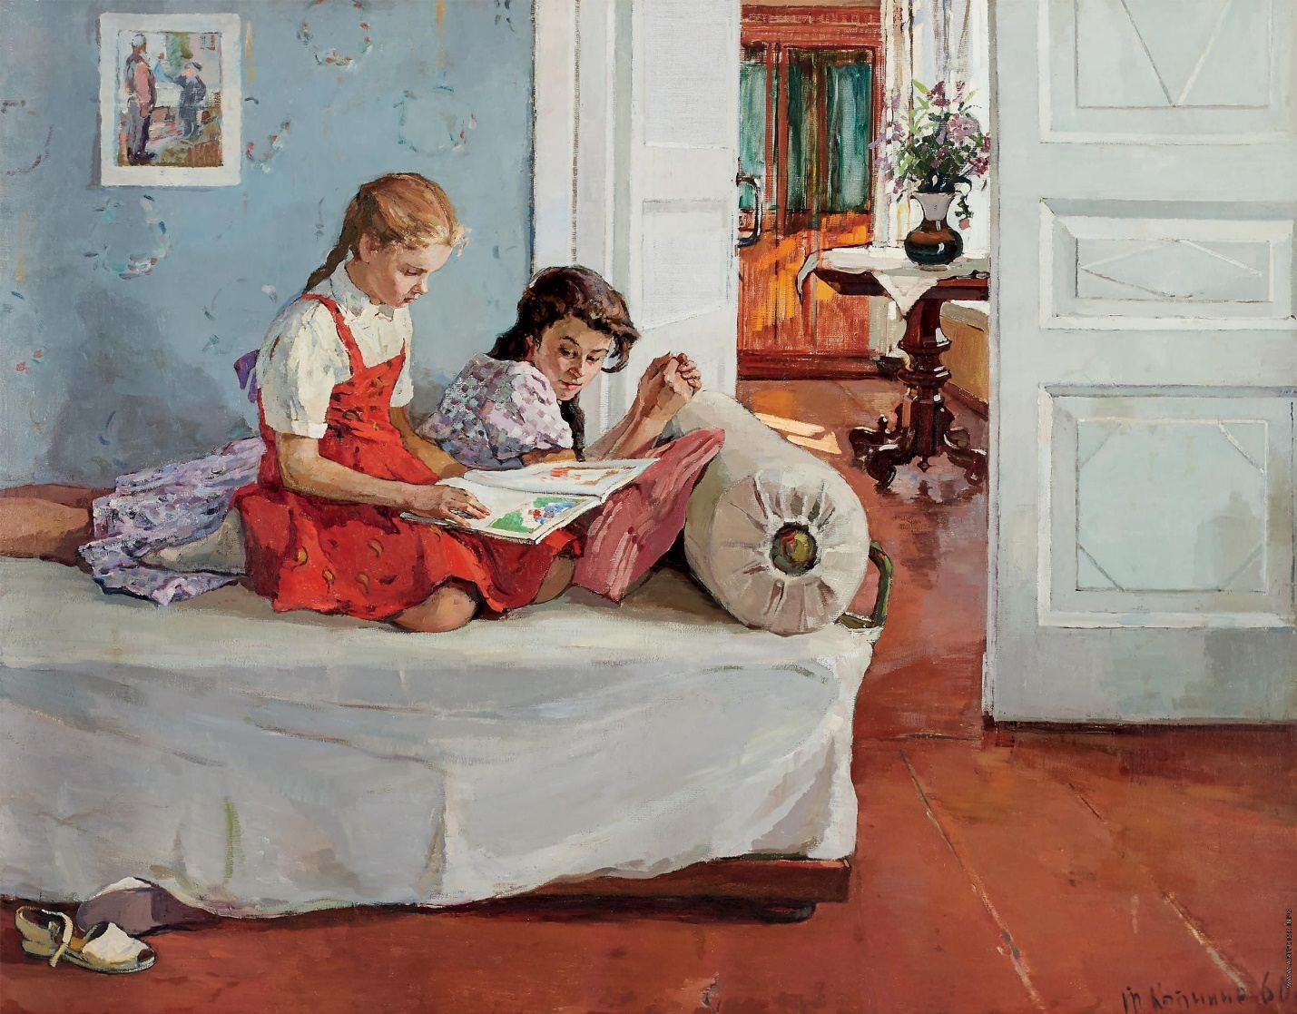
Однажды Катя с Манечкой
Автор: Пивоварова И.М.
О книге:
Рассказы про двух родных сестер, которые росли, взрослели и постепенно учились чувствовать чужую боль и обиду, становились добрее и ответственнее.
Копнина Татьяна «Девочки» 1960

Slide 28
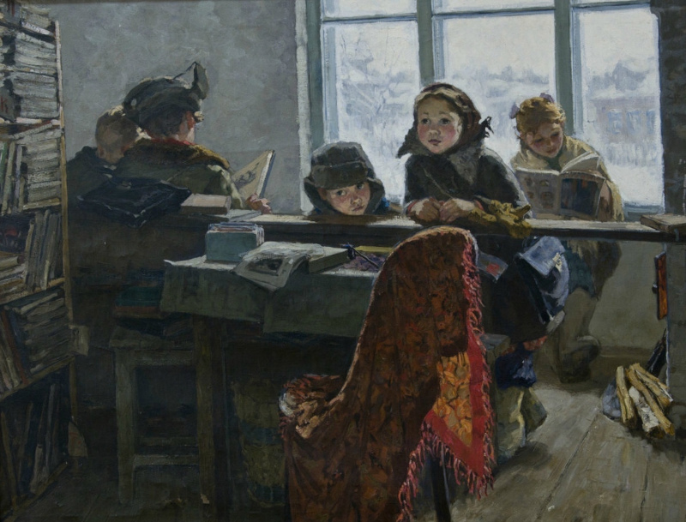
Дети подземелья
Автор: Короленко, В.Г.
О книге:
«Дети подземелья— повесть о детской дружбе, о жизни бедняков в царской России. Нельзя без волнения читать эту незабываемую повесть. Она написана так правдиво, с таким горячим сочувствием и любовью к несчастным людям! Автор повести, русский писатель Владимир Галактионович Короленко, вырос на Украине, в небогатой, трудовой семье. В своих произведениях он всегда боролся за правду. Короленко не мог равнодушно смотреть на страдания простого народа, горячо ненавидел всякое зло, насилие, несправедливость в общественной жизни. Нужно бороться за лучшую долю для всех честных тружеников на земле, потому что «человек создан для счастья, как птица для полета».

Slide 29
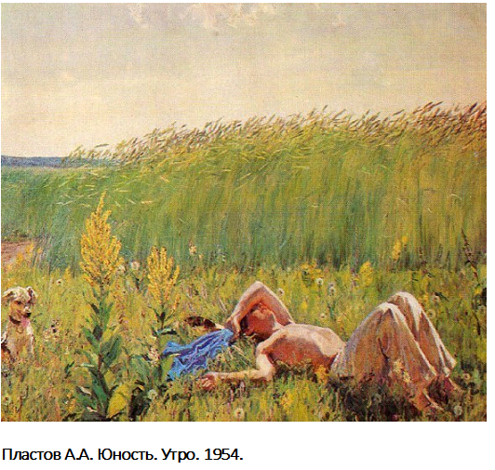
Радуга для друга
Автор: Самарский М.
О книге:
Сашка – новый подопечный лабрадора Трисона. Да-да, подопечный, именно так пес называет людей, которым помогает. А помощь Сашке нужна: он потерял зрение в автокатастрофе, и теперь собака-поводырь стала его лучшим другом. Благодаря искренней любви этой умной и преданной собаки, мальчик смог снова радоваться жизни. Однако приобретенный в специальной школе навык – не нападать на людей – сыграл с псом злую шутку. Его похитили! Но верный друг не будет сидеть, сложа лапы, он будет бороться, потому что нужен Сашке! Трисон должен вернуться к нему.

Slide 30
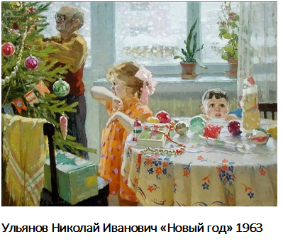
Мальчик у Христа на ёлке
Автор: Достоевский, Ф.М
О книге:
Основу сюжета рассказа составил образ маленького нищего мальчика (шести лет или младше), очарованного видом новогодней ёлки за окном богатого дома, где много света, много игрушек, много вкусной еды, много нарядных и чистых детей танцуют и веселятся под звуки музыки, а он вынужден замерзать на людных петербургских улицах, голодный, брошенный на произвол судьбы своими горемычными родителями, давно не евший досыта и не видевший ничего, кроме пьянства, нищеты, грубости, разврата и равнодушия петербургских трущоб. На какой-то момент мечты мальчика о счастливом детстве сбываются, и он оказывается на новогоднем празднике среди таких же, как и он, детей, увлечённый туда неведомым тихим голосом, — он попал на «Христову ёлку».

Slide 31
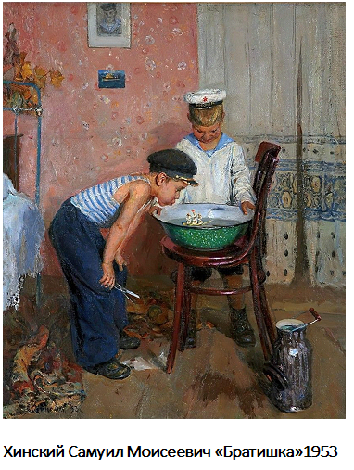
Та сторона, где ветер.
Автор: Крапивин В.
О книге:
Генка и Илька – друзья, которые любят запускать воздушных змеев. Однажды за этим занятием они познакомились с Владькой – слепым мальчиком. Он умеет делать и запускать воздушных змеев очень высоко, чтобы вызвать грозу. Владька верит, что гроза вернёт ему зрение. Мальчики крепко подружились.

